Slide 1
Условия формирования общекультурной компетентности у младших школьников во внеурочной деятельности
Латалина Юлия Алексеевна

Slide 2
Актуальность данной темы
В концепции модернизации российского образования, на федеральном уровне обозначен стандарт общего образования, определены направления, в том числе и формирование ключевых компетенций, как «готовность учащихся использовать усвоенные знания, умения и способы деятельности в реальной жизни для решения практических задач». Это актуализирует проблему повышения уровня общекультурной компетентности подрастающего поколения.

Slide 3
Противоречия
Между признаваемой в теории важности уровня общекультурной компетентности школьников и недостаточно грамотной организацией взаимодействия учителя и младшего школьника в процессе приобщения к хореографическому искусству в современных образовательных условиях;
Между необходимостью создания условий развития общекультурной компетентности младших школьников и недостаточно продуманной организацией их непосредственной деятельности.

Slide 4
Цель исследования – выявить и теоретически обосновать возможности хореографического искусства, выступающего средством развития общекультурной компетентности младших школьников.
Объект исследования – процесс формирования общекультурной компетентности младших школьников.
Предмет исследования –условия формирования общекультурной компетентности младшего школьника.

Slide 5
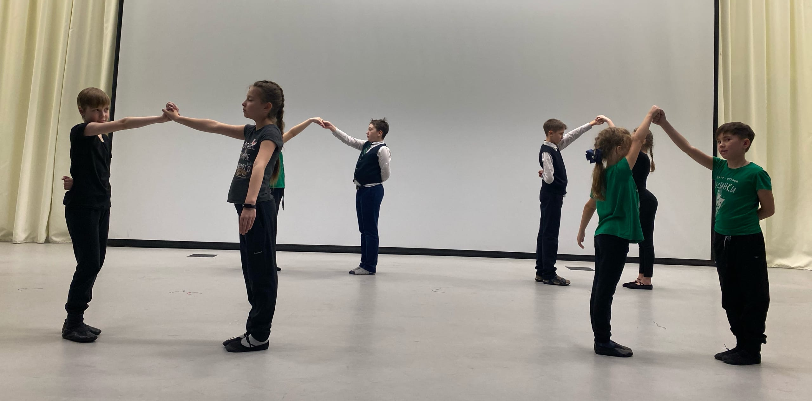
Гипотеза исследования
существующие в хореографическом искусстве правила и особенности выстраивания взаимодействия будут способствовать формированию общекультурной компетентности, если обеспечено позитивное самопознание личности и учитываются индивидуальные и возрастные особенности младших школьников.

Slide 6
Теоретико-методологическая основа
– положения и идеи теории о ведущей роли культуры как одного из главных факторов развития личности (В.А. Сластенин, Е.В. Бондаревская, В.С. Библер, В.А. Сухомлинский и др.);
– психологические положения о возрастных особенностях младших школьников (Л.С. Выготский, В.В. Давыдов, Г.А. Цукерман, Д.Б. Эльконин и др.);
– исследования, в которых дается общее представление об общекультурной компетентности, как качественной характеристике образованности обучающихся школы (И.А. Зимняя, Н.Ю. Конасова, О.Е. Лебедев, А.М. Шамьянов, и др.);
– идеи о формирования ключевых компетенций младшего школьника, изложенные в исследованиях Ю.В. Коротиной, И.Г. Крохиной и др.

Slide 7
Задачи исследования
1. Выявить и научно обосновать содержательную характеристику общекультурной компетентности.
2. Раскрыть педагогические возможности развития общекульурной компетентности младшего школьника.
3. Определить возрастные особенности восприятия младшими школьниками хореографического искусства.
4. Разработать и апробировать программу внеурочной деятельности по хореографическому искусству.
5. Выявить динамику развития общекультурной компетентности второклассников.
6. Провести анализ результатов экспериментальной работы.

Slide 8
Культура
- является спрессованным опытом тысячелетий, включающим в себя культуру поведения, общения, чувств, мышления и практической конструктивной деятельности.
В.А. Сластенин
Компетентность
– это совокупность личностных качеств обучаемого, необходимых и достаточных для осуществления продуктивной деятельности по отношению к определенному объекту.

Slide 9
Общекультурная компетентность
– это широкий круг вопросов, в которых учащийся должен быть хорошо осведомлен: познание и опыт деятельности в области национальной и общечеловеческой культуры; духовно-нравственные основы жизни человека и человечества, отдельных народов; культурологические основы семейных, социальных, общественных явлений и традиций; роль науки и религии в жизни человека, их влияние на мир; компетенции в бытовой и культурно-досуговой сфере
А.В. Хуторской

Slide 10
Общекультурная компетентность
– это способность человека решать проблемы и типичные задачи, возникающие в реальных жизненных ситуациях, с использованием знаний, учебного и жизненного опыта, ценностей и наклонностей.

Slide 11
Классификация А.В. Хуторского
- общекультурная компетентность относится к ключевым компетенциям метапредметного уровня образования. Поэтому формирование общекультурной компетентности осуществляется в рамках каждого предмета, реализующего содержание общего образования.

Slide 12
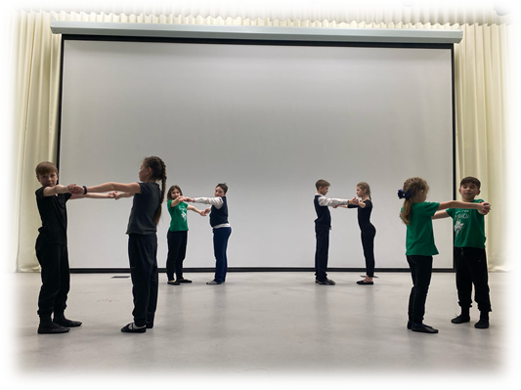
Младший школьный возраст -наиболее сенситивным период жизни человека для формирования начал общекультурной компетентности.

Slide 13
Компоненты Параметры | Когнитивный | Ценностно-ориентационный | Коммуникативно-деятельностный
Направленность | Познавательная | Эмоционально-ценностная | Операционно-поведенческая
Характеристики | Поле проблем | Освоенное культурно-образовательное пространство | Способность к культурной деятельности, общению
Ключевое слово | Осознание | Соучастие, Сочувствие | Содействие

Slide 14
СПАСИБО ЗА ВНИМАНИЕ!

